Slide 1

目录
HUMANS ARE CREATIVE BEINGS. IF IT IS NOT REAL TEXT, THEY WILL FOCUS ON THE DESIGN.
1
数据来源
4
系统设计
2
数据展示
5
遇到的问题和解决方法
3
模型设计
6
总结

Slide 2
数据来自：NPLCC2013（中文微博情绪识别）
会议简介：国际自然语言处理和中文计算会议(NPLCC)是由中国计算机学会(CCF)主办的CCF中文信息技术专业委员会年度纯学术会议,是专注于自然语言处理及中文计算领域的国际会议,为来自学术、工业界和政界的学者和研究者提供一个交流平台,促进学者和研究者分享研究和应用成果及创新思维。
数据来源
数据下载链接：https://download.csdn.net/download/weixin_40015791/11185759

Slide 3
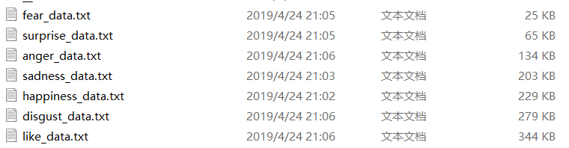
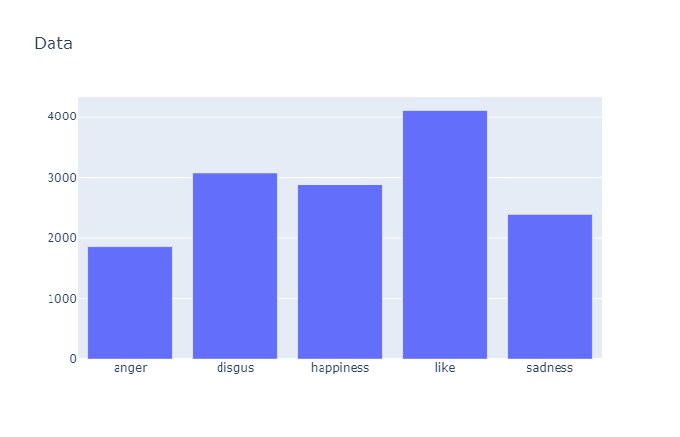
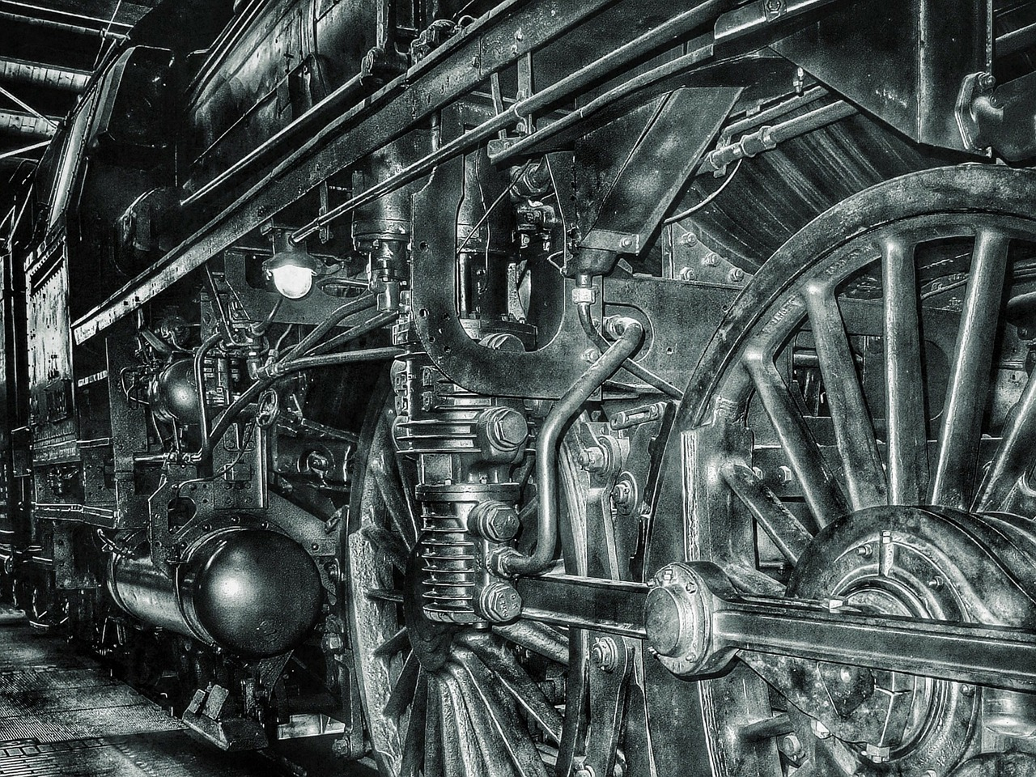
数据展示
一共获得七类情感数据，但是由于fear和surprise的数据量较小，最后可能会造成训练模型的情感偏好，因此本次只选取anger，sadness，happiness，disgust，like这五类数据。

Slide 4



模型设计

Slide 5
整体流程
文本
分词
词向量
分数据
tokens
数据预处理，为网络模型准备输入数据（训练集、测试集）
获取文本数据
搭建网络模型
处理好的输入数据输入网络模型
保存训练模型
训练网络

Slide 6
涉及技术：CoreNLP，Keras，BiLSTM
CoreNLP 项目：
Stanford开发的一套开源的NLP系统。与SpaCy类似,SpaCy号称是目前最快的NLP系统， 并且提供现成的python接口，但不足之处就是目前还不支持中文处理， CoreNLP则包含了中文模型，可以直接用于处理中文， 但CoreNLP使用Java开发，python调用稍微麻烦一点。
Keras：
一个高层神经网络API，Keras由纯Python编写而成并基Tensorflow、Theano以及CNTK后端。Keras 为支持快速实验而生，能够把你的idea迅速转换为结果。
BiLSTM:
使用LSTM模型可以更好的捕捉到较长距离的依赖关系。因为LSTM通过训练过程可以学到记忆哪些信息和遗忘哪些信息。但是利用LSTM对句子进行建模还存在一个问题：无法编码从后到前的信息。在更细粒度的分类时，如对于强程度的褒义、弱程度的褒义、中性、弱程度的贬义、强程度的贬义的五分类任务需要注意情感词、程度词、否定词之间的交互。举一个例子，“这个餐厅脏得不行，没有隔壁好”，这里的“不行”是对“脏”的程度的一种修饰，通过BiLSTM可以更好的捕捉双向的语义依赖。

Slide 7
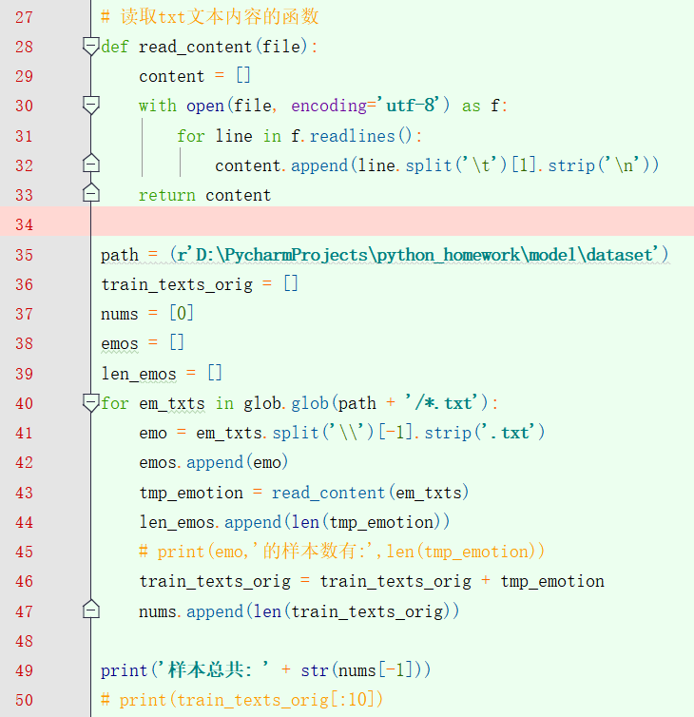
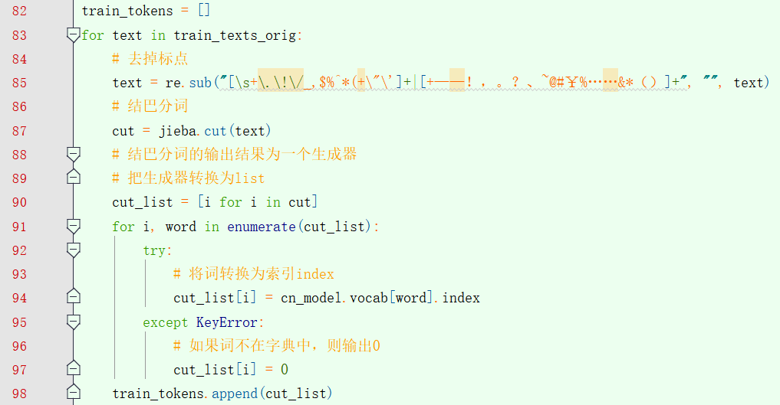
部分代码展示
获取文本数据并对文本进行分词、词嵌入等处理，准备网络模型的输入数据（训练集、测试集）

Slide 8
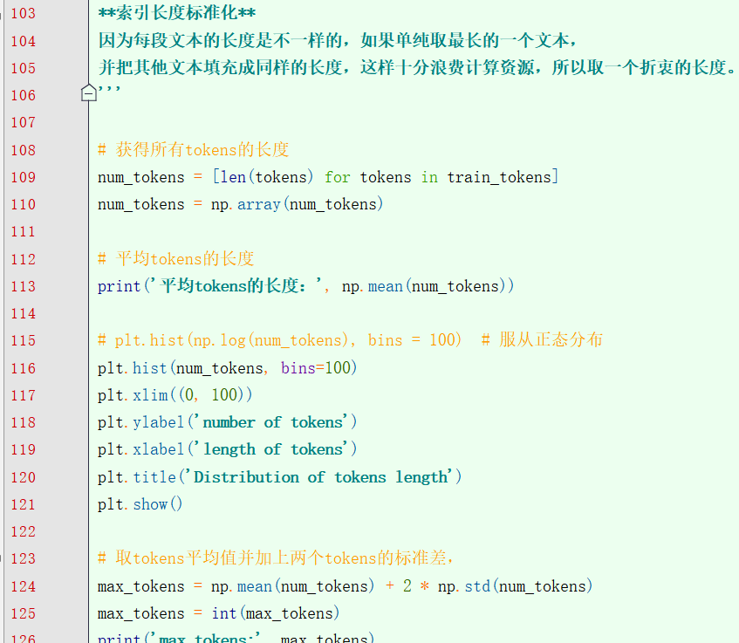
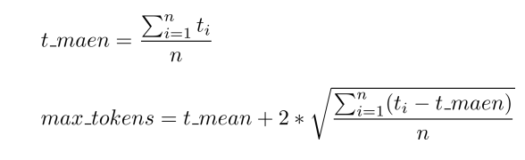
部分代码展示
索引长度标准化

Slide 9
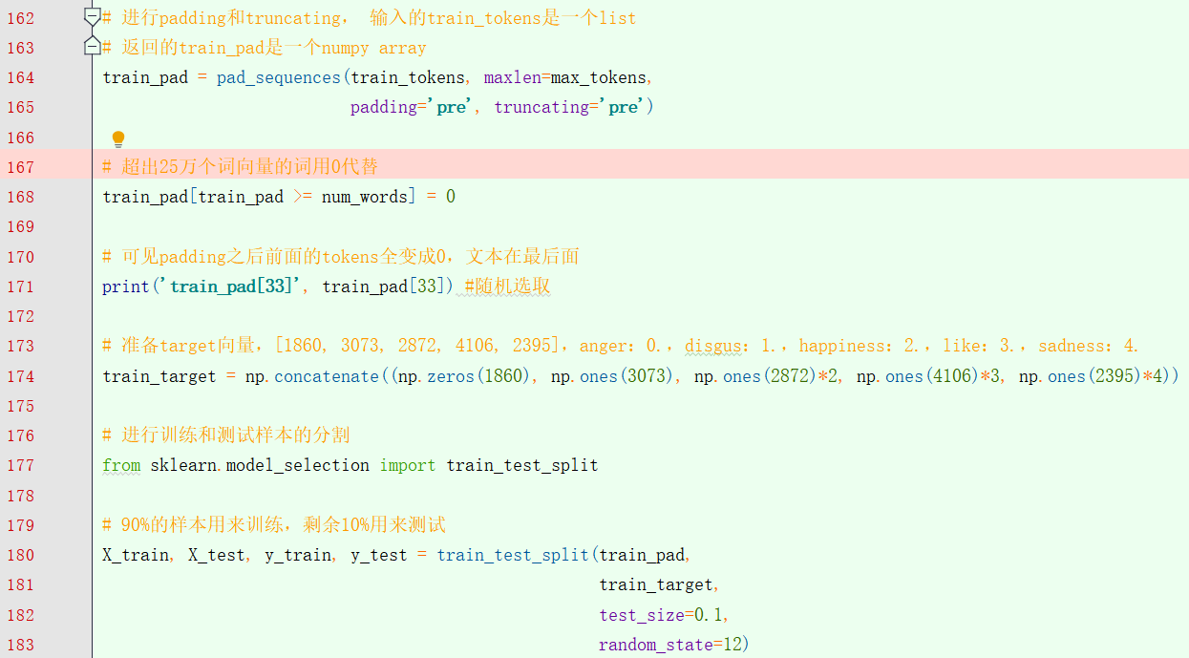
部分代码展示
分测试和训练集

Slide 10
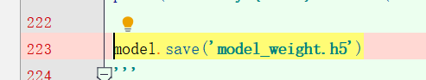
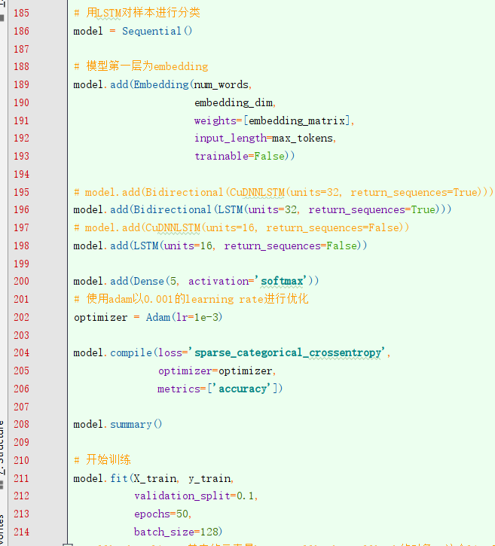
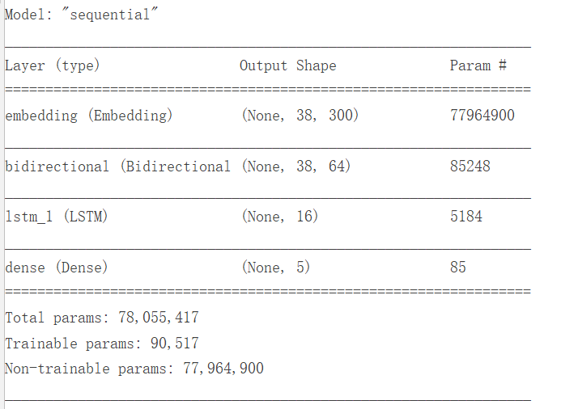
部分代码展示
搭建网络模型并训练和保存模型

Slide 11
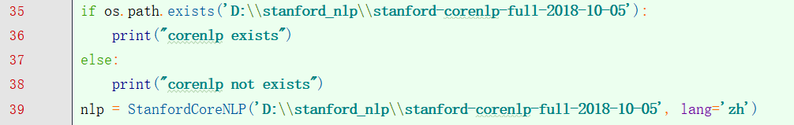
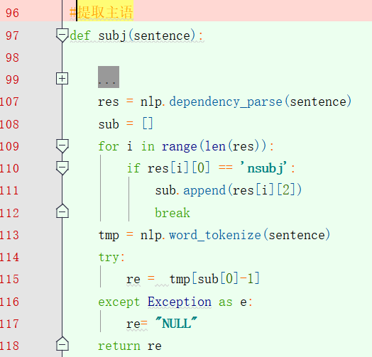
部分代码展示
提取主语

Slide 12
系统设计

Slide 13

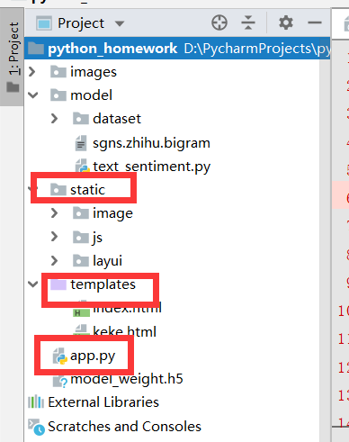
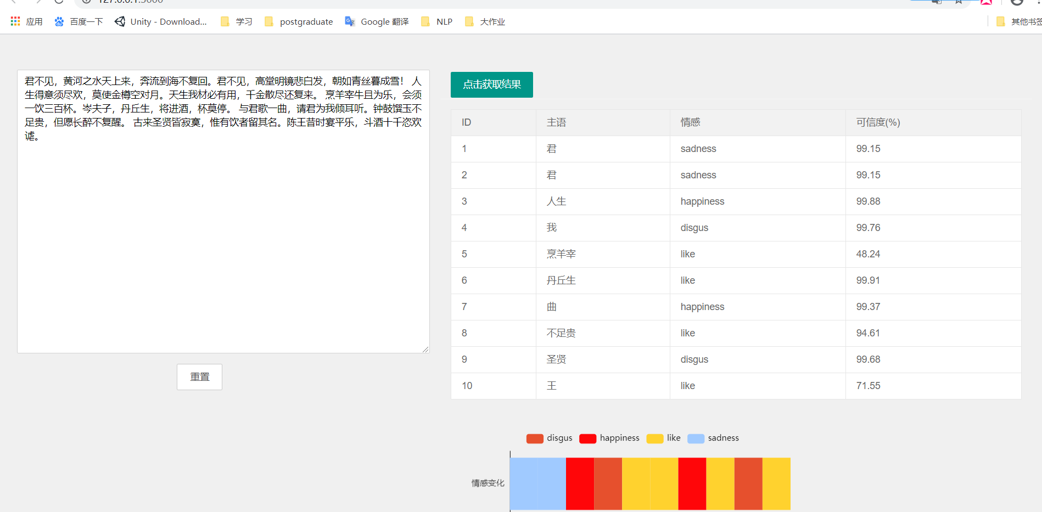
涉及技术：Flask，LayUI，ECharts、AJAX

Slide 14
整体流程
AJAX传值
app.py:对应的路由接收值，处理并反馈给前端
Index.html前端输入
调用模型
AJAX接收
Index.html
展示结果

Slide 15
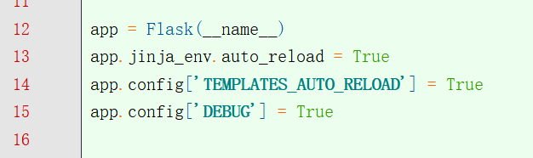
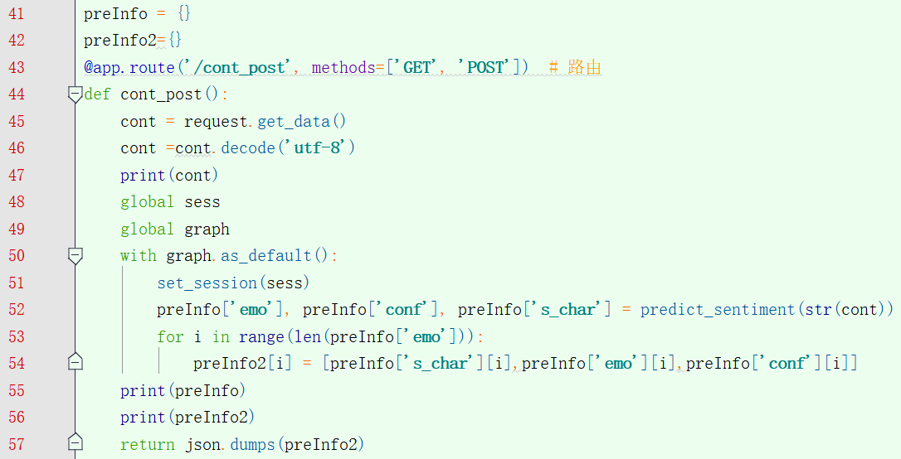
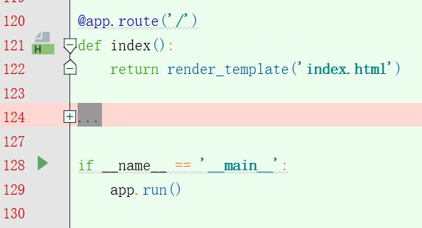
部分代码展示
Flask框架核心代码

Slide 16
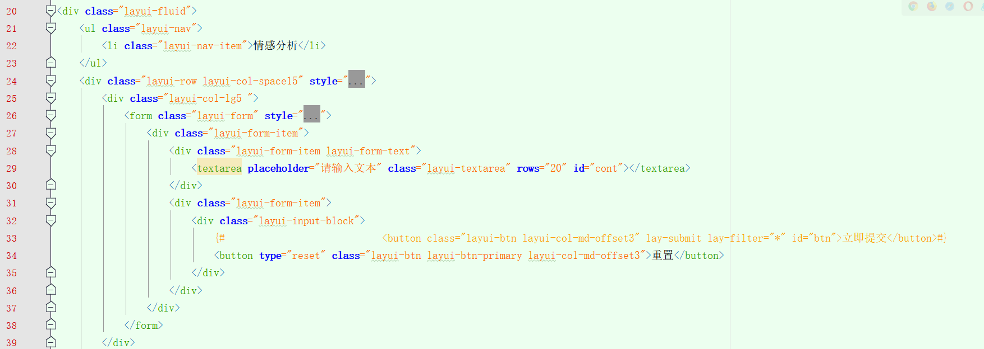
部分代码展示
LayUI框架核心代码

Slide 17
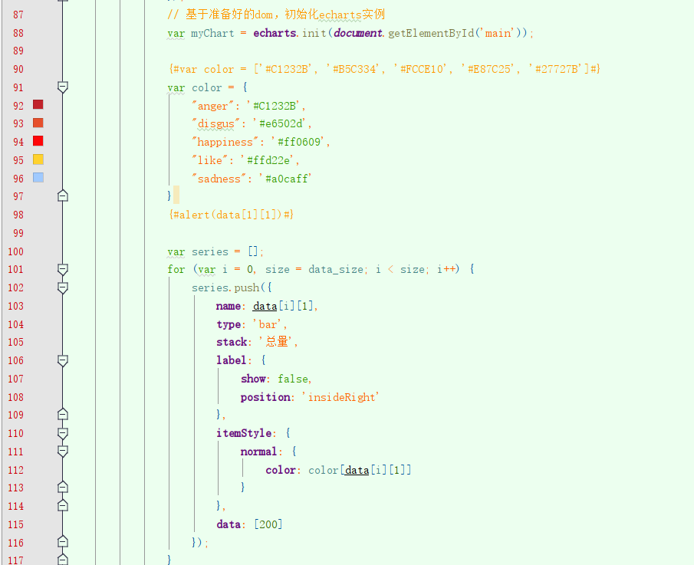
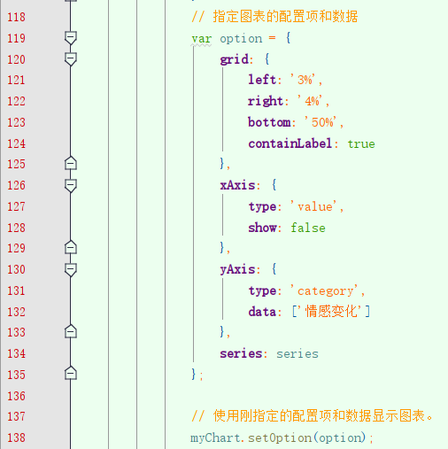
部分代码展示
ECharts核心代码

Slide 18
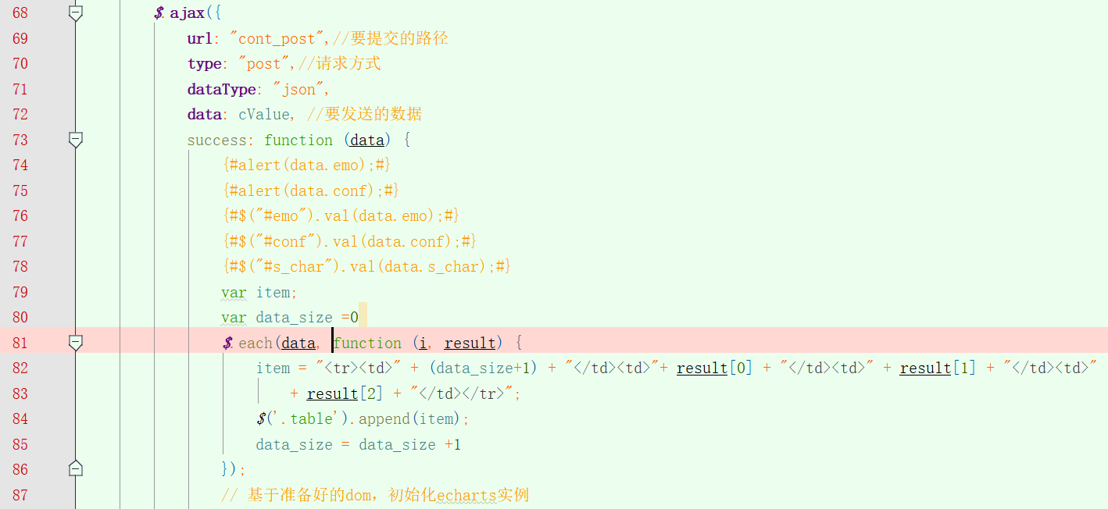
部分代码展示
AJAX核心代码

Slide 19
遇到的问题及解决方法

Slide 20
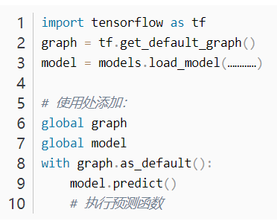
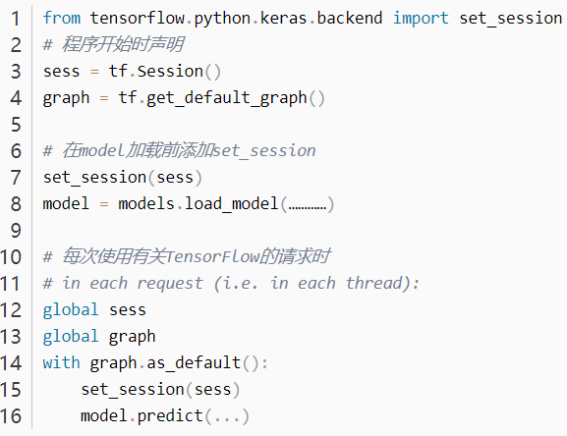
在Flask使用TensorFlow的错误
错误 | 解决方法
ValueError: Tensor Tensor(“dense_1/Sigmoid:0”, shape=(?, 1), dtype=float32) is not an element of this graph.
Not found: Resource localhost/dense_1/bias/class tensorflow::Var does not exist.[[{{node dense_1/BiasAdd/ReadVariableOp}}]]

Slide 21
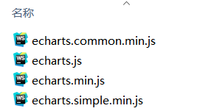
Echarts加入但是效果无法显示
在使用谷歌浏览器开发者模式之后发现了错误，并从网上搜资料发现，是js引入路径问题，以及echart.js
等相关文件都需要引入

Slide 22
总结

Slide 23
THANK YOU

Slide 24


Shanghai University of Electric Power
上海电力大学PPT模板
汇报人：海湾同学社

